Slide 1


САМЫЙ УМНЫЙ
1
2
3
Викторина
«Древний Египет»
4
5
6
7
8
9
10
11
Савченко Наталия Ивановна
учитель истории и обществознания МБОУ ООШ№7 МО город Горячий Ключ
12
13
14

Slide 2

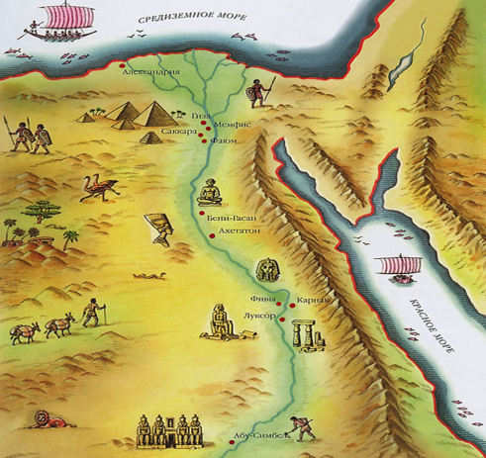


1
Вопрос: Река, протекающая в Египте?
Ответ: Нил.

Slide 3

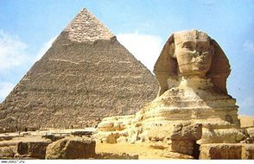
2
Вопрос: Фантастическое существо с туловищем льва и головой человека?
Ответ: Сфинкс.

Slide 4
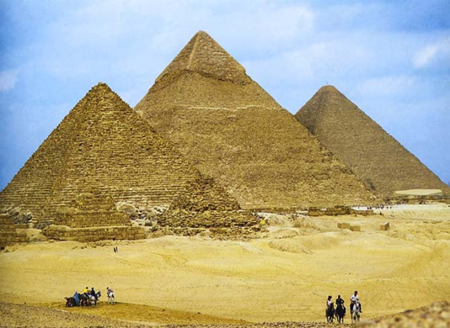
3
Вопрос: Фараон, в честь которого построена самая высокая пирамида?
Ответ: Хеопс.

Slide 5

4
Вопрос: Столица объединённого Египта?.
Ответ: Мемфис.

Slide 6
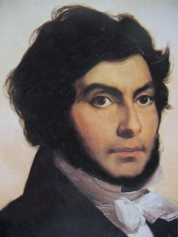
5
Вопрос: Французский учёный, первым прочитавший древнеегипетскую надпись?
Ответ: Франсуа Шампольон.

Slide 7
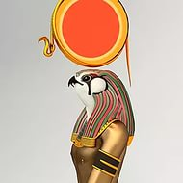

6
Вопрос: «Царь богов», главный бог в Египте?
Ответ: Амон – Ра.

Slide 8
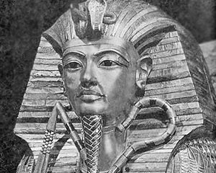
7
Вопрос: Древнеегипетский царь (общее название)?
Ответ: Фараон.

Slide 9
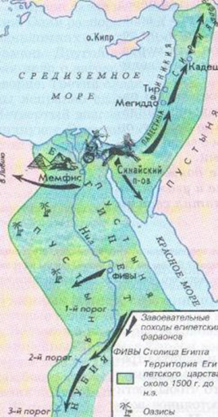
8
Вопрос: Царь, который около 1500 г.
до н.э. совершил завоевательные
походы в Азию?
Ответ: Тутмос III.

Slide 10
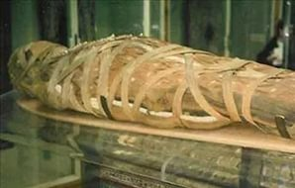

9
Вопрос: Тело умершего, обработанное особым образом?
Ответ: Мумия.

Slide 11
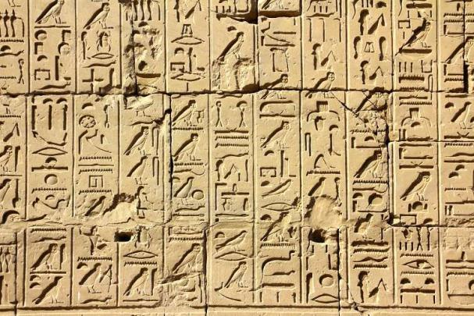

10
Вопрос: Значки, используемые египтянами при написании слов?
Ответ: Иероглифы.

Slide 12
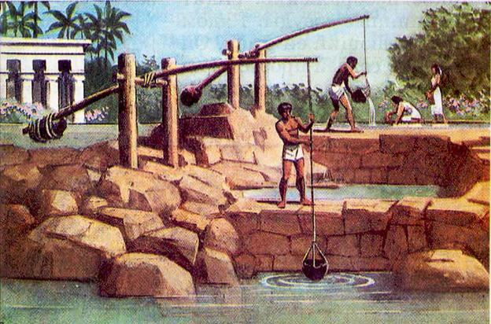

11
Вопрос: Приспособление для подачи воды на высокие поля?
Ответ: Шадуф.

Slide 13
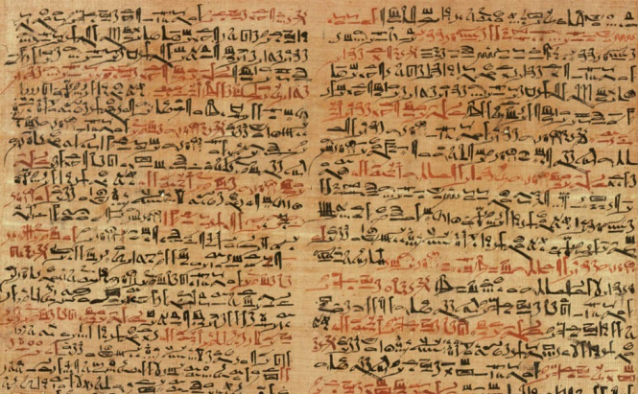

12
Вопрос: Материал для письма в Древнем Египте?
Ответ: Папирус.

Slide 14
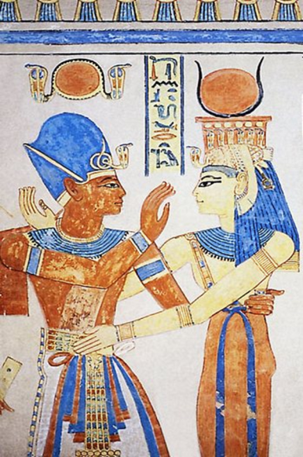
13
Вопрос: Богиня, жена Осириса?
Ответ: Исида.

Slide 15
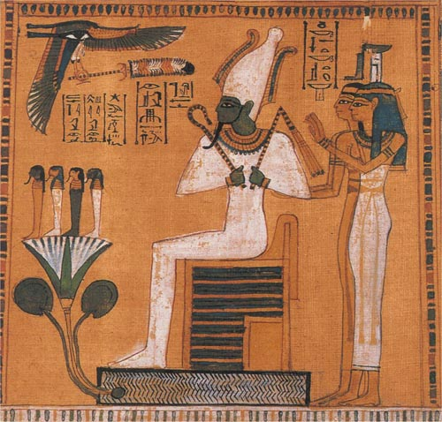
14
Вопрос: Умирающий и воскресающий бог?
Ответ: Осирис.

Slide 16
Информационные источники:
1. https://im2-tub-ru.yandex.net/i?id=81652affcf922babe399ab82e490dd48&n=33&h=190&w=294
2. http://uch.znate.ru/tw_files2/urls_35/5/d-4181/img5.jpg
3. https://im0-tub-ru.yandex.net/i?id=cf8f8c0ca3565c1aa7eaa9c98cbc3a5f&n=33&h=190&w=190
4. https://im2-tub-ru.yandex.net/i?id=84a82509da43e71a143bd1bcee8315b6&n=33&h=190&w=143
5. https://im0-tub-ru.yandex.net/i?id=61f3b27420302f4b3826a2883467a8bf&n=33&h=190&w=190
6. http://last24.info/pictures/072006/3/1761144706_752567794.jpg
7. https://im1-tub-ru.yandex.net/i?id=c5e6678208813759586d470bfb3fbb72&n=33&h=190&w=298
8. https://im3-tub-ru.yandex.net/i?id=9d127ff09bcf9cd935a5a7024da34d96&n=33&h=190&w=281
9. http://globerove.com/wp-content/uploads/2010/03/Egyptian-mythology.jpg
10. https://im0-tub-ru.yandex.net/i?id=39656be69b9aba8995538b09e4ad0d43&n=33&h=190&w=288
11. https://im0-tub-ru.yandex.net/i?id=c9993ff46bc954c987c32951aede204d&n=33&h=190&w=209
12. https://encrypted-tbn0.gstatic.com/images?q=tbn:ANd9GcT7BAucOczAhwBK0QwpyDczG2wlK6yBFWxWMngRaWDZW9Qu-UYZPw

Slide 17
Ссылки
https://encrypted-tbn3.gstatic.com/images?q=tbn:ANd9GcSx-sx7qOOnZumHHpnBaX-PVtWx0NyNszL62jVk9GvcBfEEym2PRg - сова
https://encrypted-tbn3.gstatic.com/images?q=tbn:ANd9GcRgbSd_y029D4pu_6EtxcjINE_95gm0-99inDCgg9_kvV7tiJsh – вопрос
Автор шаблона Савченко Наталия Ивановна , учитель истории, обществознания МБОУ ООШ№7 муниципального образования город Горячий Ключ
При использовании шаблона, просьба этот слайд оставлять!

